Slide 1
Operator III
Coding Subuh #06
Ahmad Muhardian

Slide 2
Agenda kita..
Operator Bitwise
Latihan Operator Bitwise

Slide 3
Operator Bitwise

Slide 4
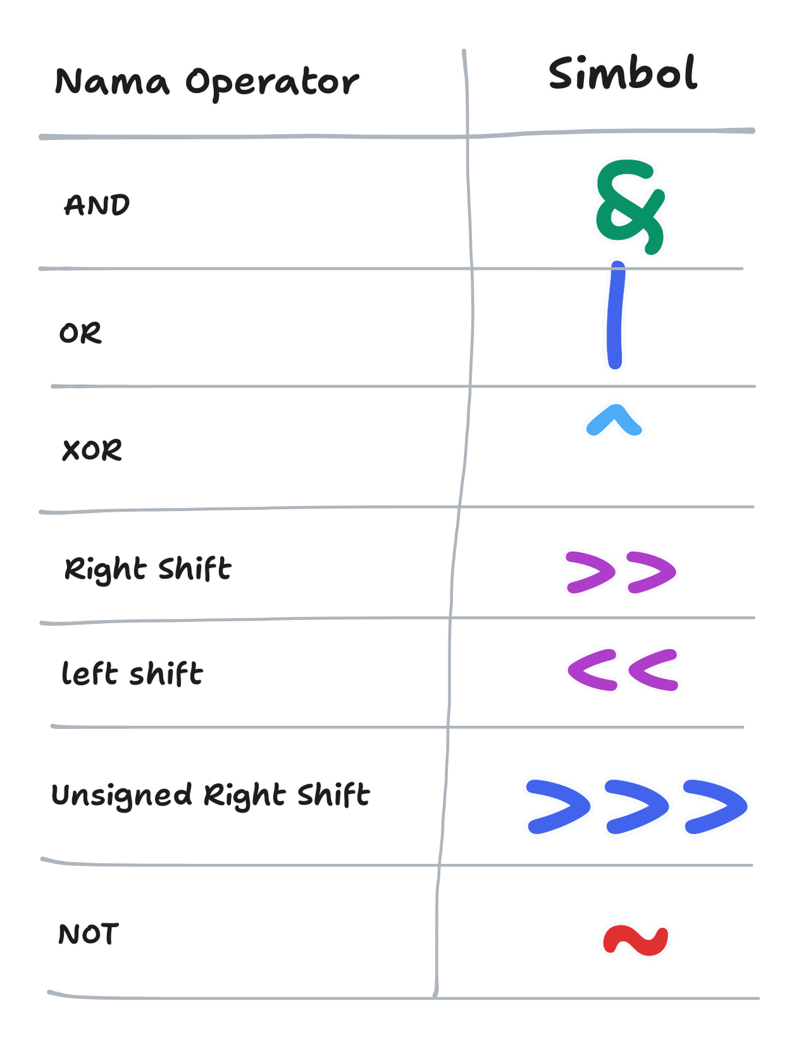
Operator Bitwise
Operator bitwise adalah operator yang digunakan untuk melakukan operasi bit per bit pada bilangan biner.
Operasi bitwise lebih cepat dibandingkan aritmatika, karena melakukan operasi berdasarkan bit

Slide 5
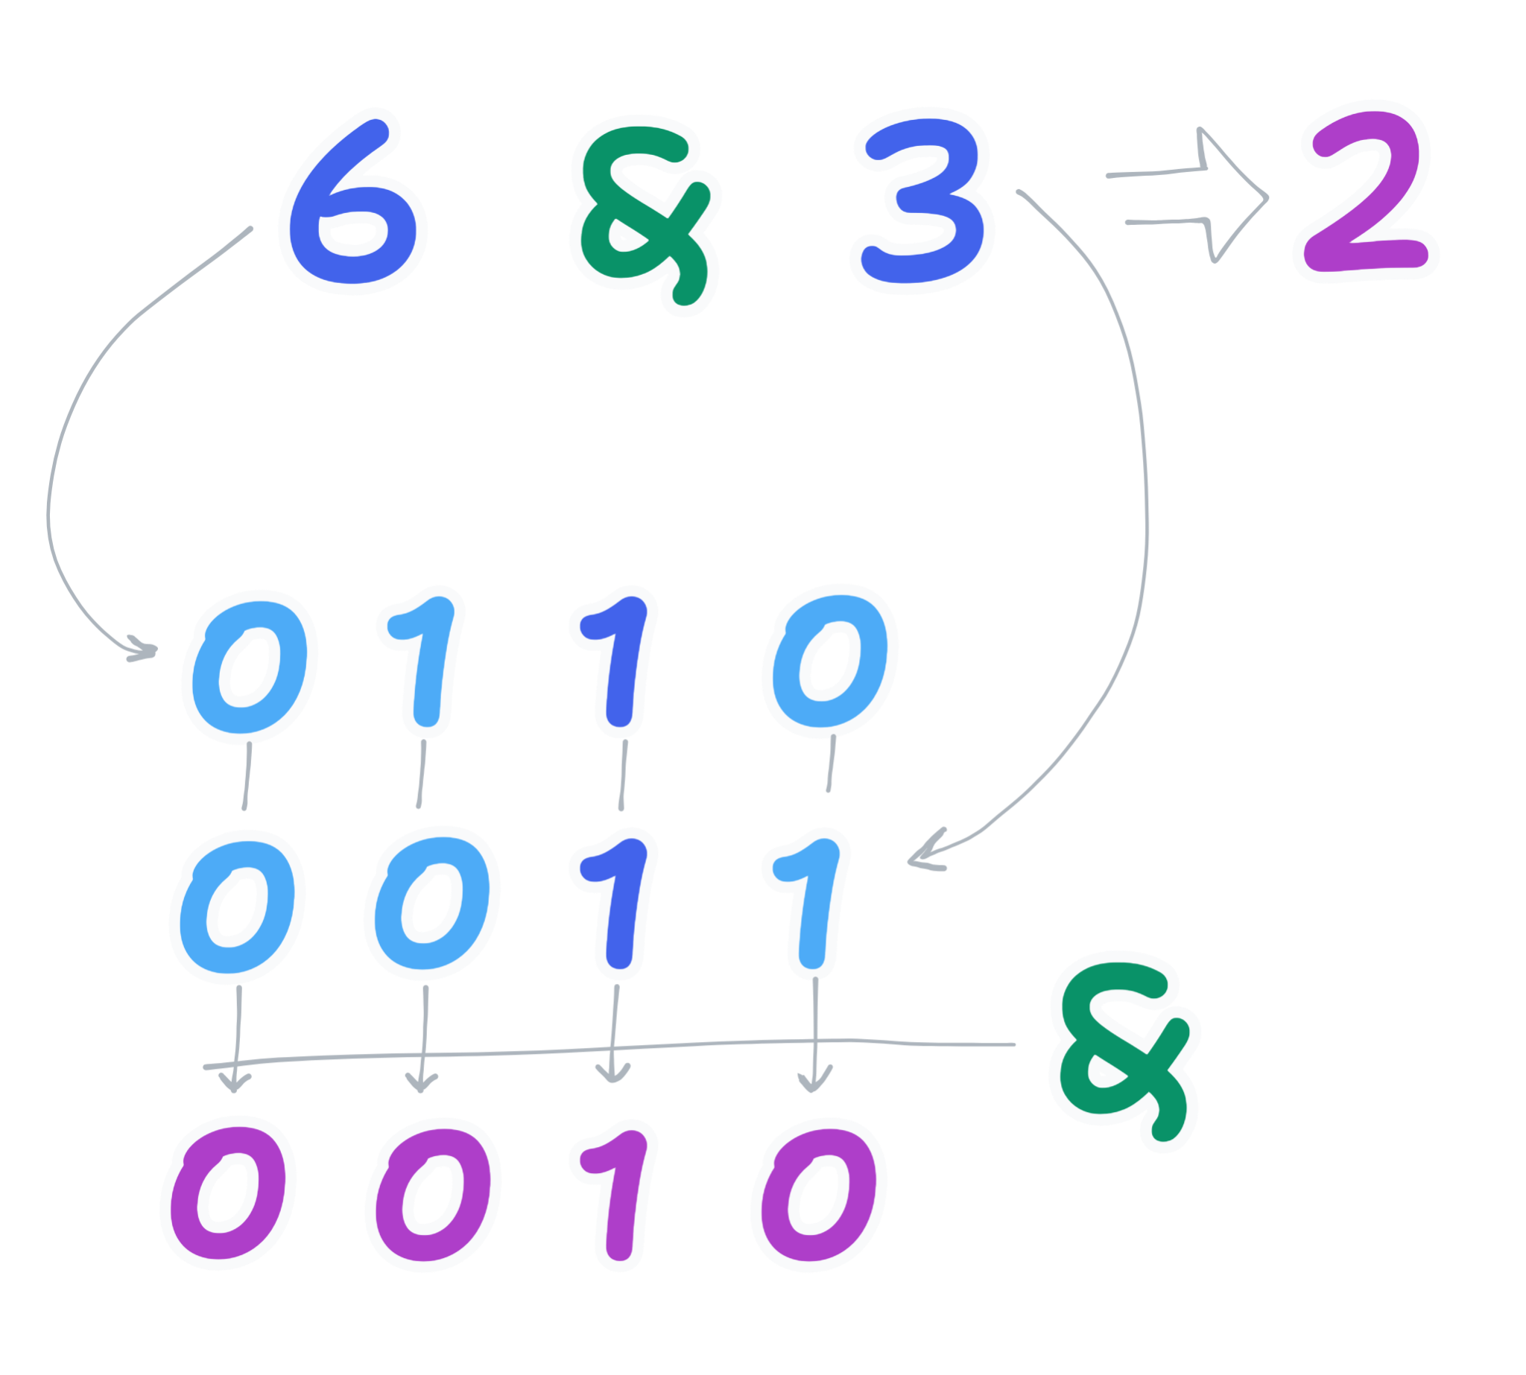
Operator Bitwise AND
Operasi bitwise AND adalah operasi biner berdasarkan logika AND

Slide 6
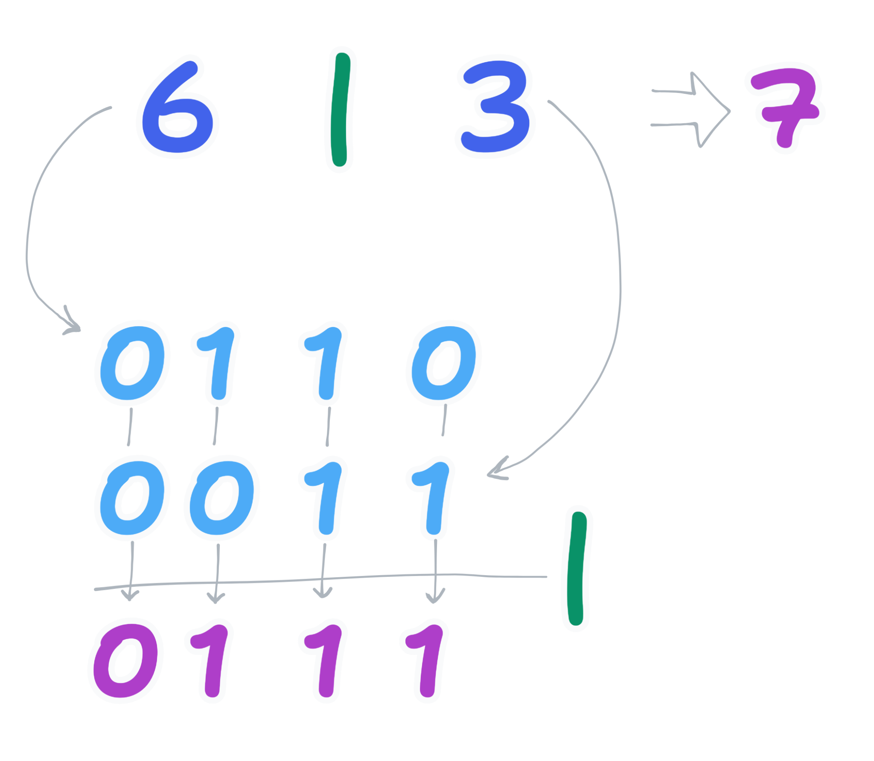
Operator Bitwise OR
Operasi bitwise OR adalah operasi biner berdasarkan logika OR

Slide 7
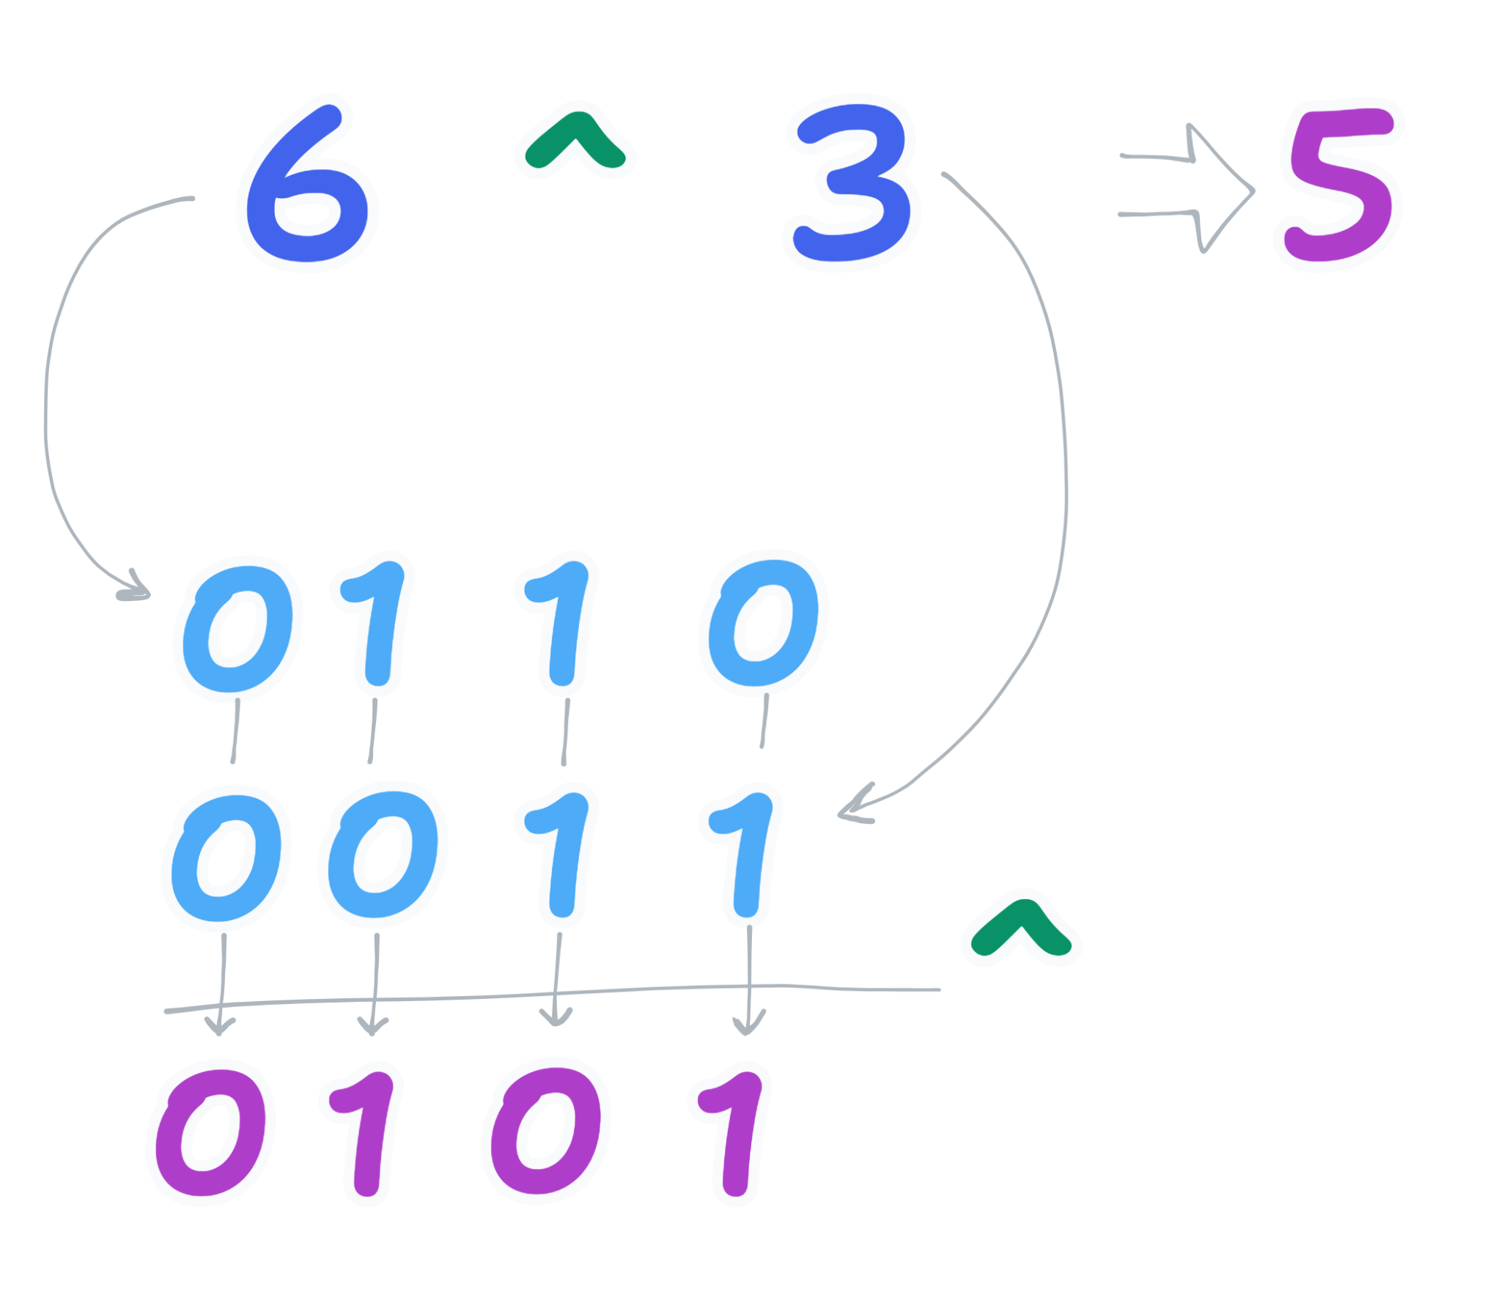
Operator Bitwise XOR
Operasi bitwise XOR adalah operasi biner berdasarkan logika XOR

Slide 8
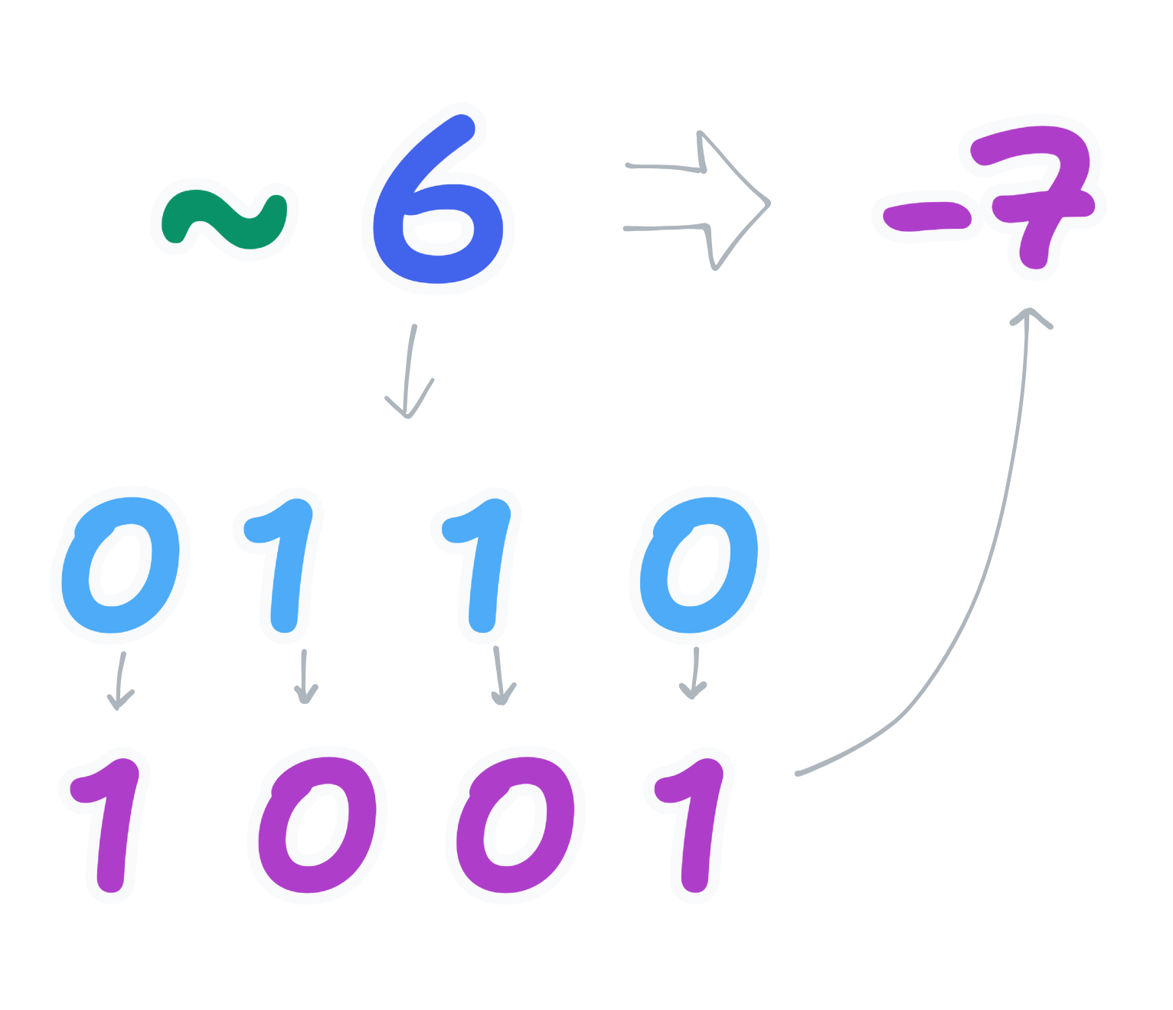
Operator Bitwise NOT
Operasi bitwise NOT adalah operasi biner berdasarkan logika NOT

Slide 9
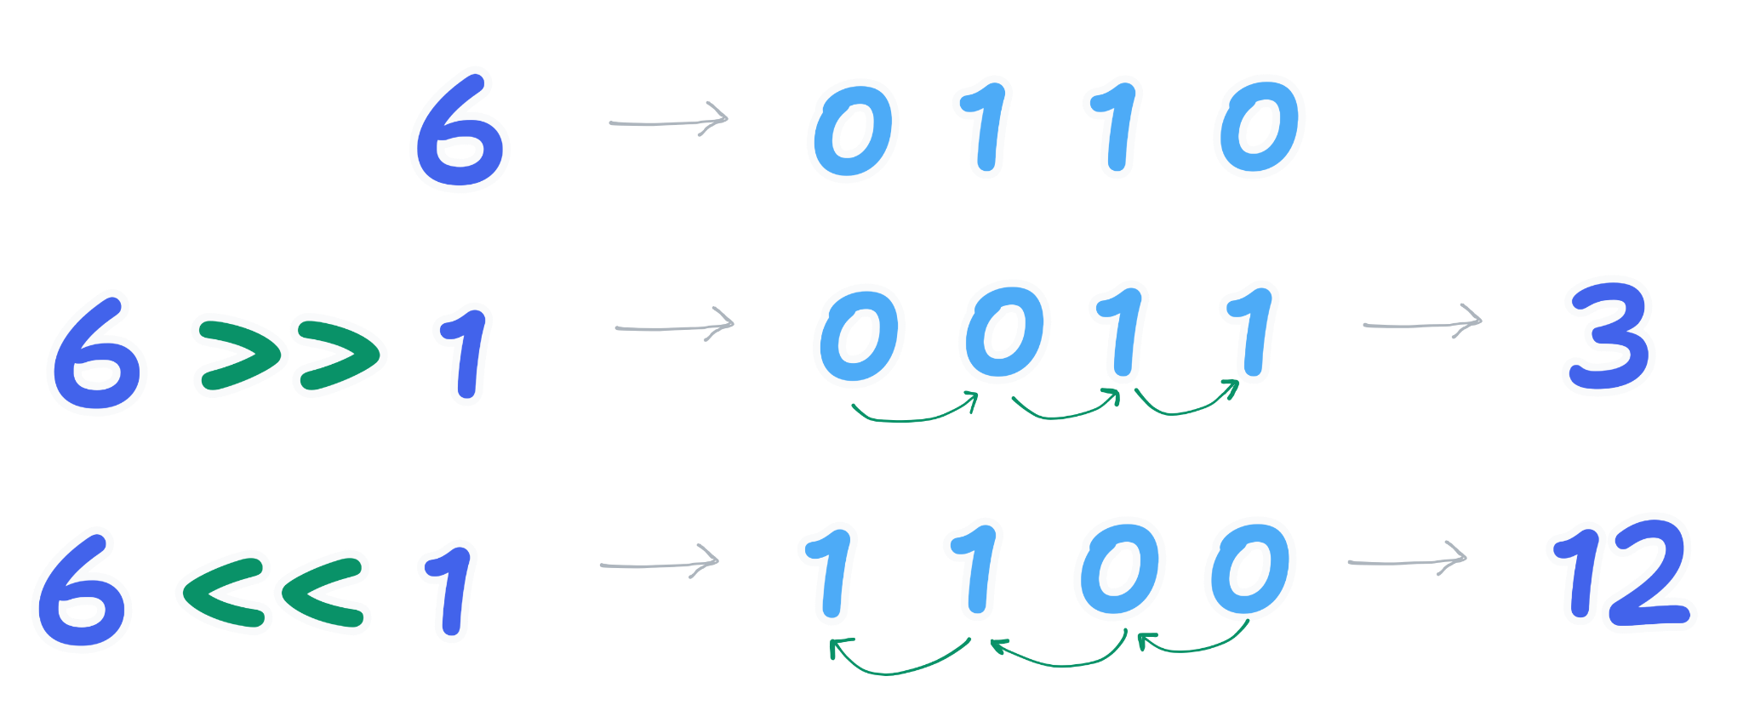
Operator Bitwise Right Shift dan Left Shift
Geser posisi biner ke kanan satu langkah
Posisi biner awal
Geser posisi biner ke Kiri satu langkah

Slide 10
Use Case Penggunaan

Slide 11

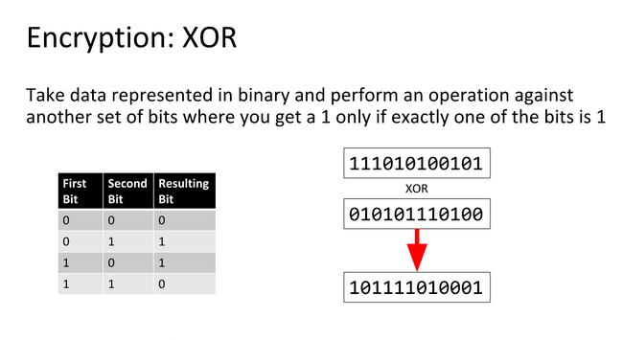
Operator Bitwise Biasanya digunakan untuk..
Manajemen perizinan atau hak akses, contohnya hak akses file pada sistem operasi Linux dan Unix.
Algoritma kriptografi, contohnya enkripsi dan dekripsi XOR
Memanipulasi bit-bit pada gambar dan warna (Grafika, image processing)

Slide 12
Latihan

Slide 13
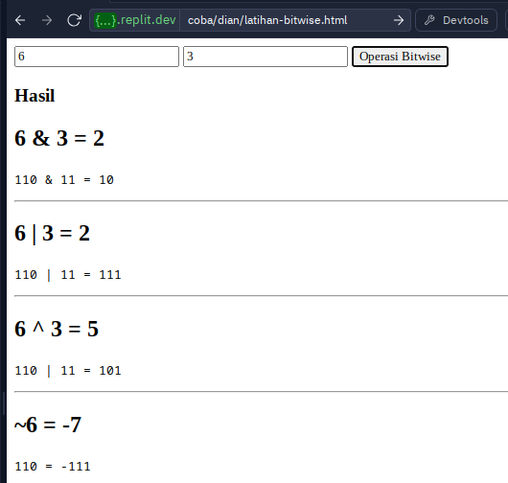
🧑‍💻 Latihan 1: Operasi Bitwise
Buat file HTML baru pada folder pertemuan-6, dengan nama latihan-bitwise.html
Gunakan operasi untuk dengan hasil output seperti gambar di samping

Slide 14
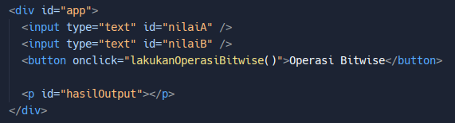
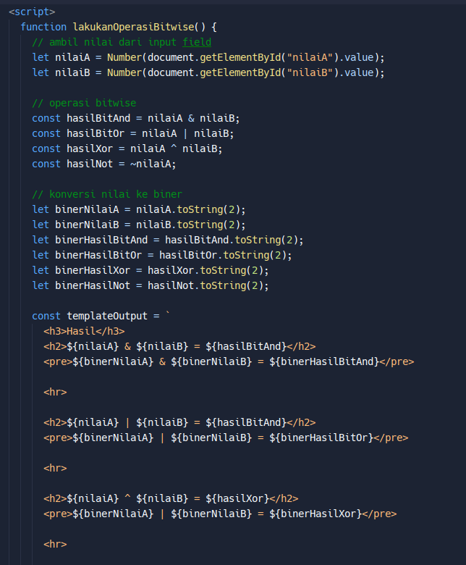
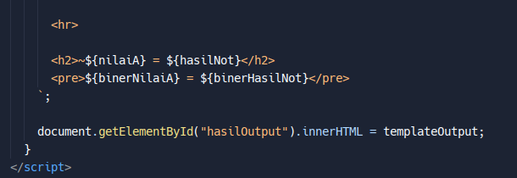
🧑‍💻 Latihan 1: Operasi Bitwise (Source)

Slide 15
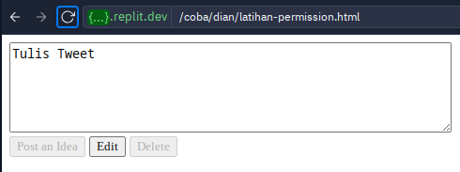
🧑‍💻 Latihan 2: Izin Akses
Buat file HTML baru pada folder pertemuan-5, dengan nama latihan-permission.html
Gunakan operasi bitwise untuk menentukan izin akses

Slide 16
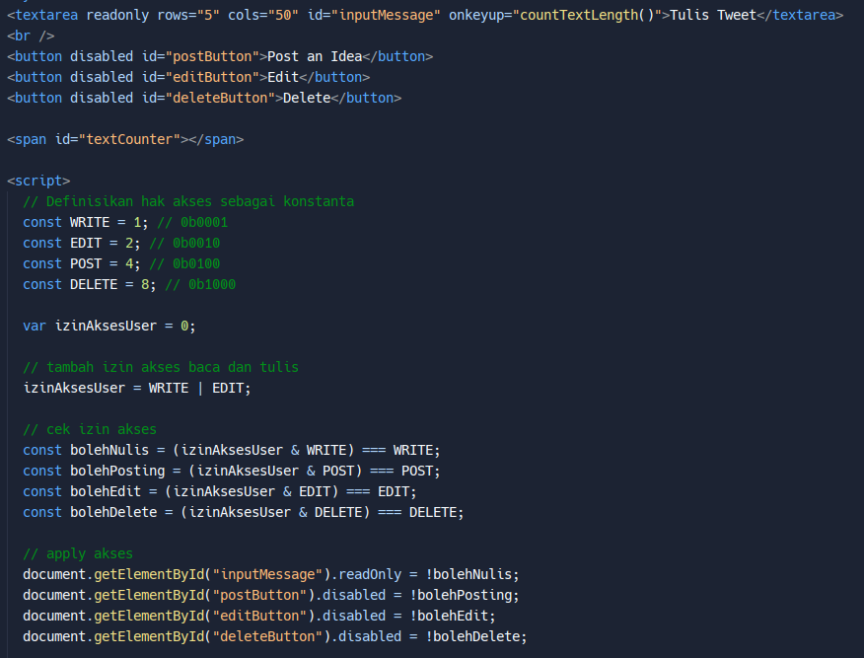
🧑‍💻 Latihan 2: Izin Akses (Source)

Slide 17
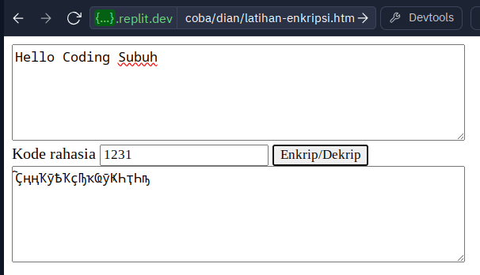
🧑‍💻 Latihan 3: Enkripsi Sederhana
Buat file HTML baru pada folder pertemuan-5, dengan nama latihan-enkripsi.html
Gunakan operasi bitwise XOR untuk enkripsi dan dekripsi pesan

Slide 18
🎉
Selamat
Kita sudah selesai hari ini..

Slide 19
Rekap: Sejauh ini kita sudah belajar..
Operator Bitwise
Case study penggunaan Bitwise

Slide 20
Resources & Referensi
Ilustrasi: https://www.tldraw.com/s/v2_c_pgjiRna7MMoYzj7K1gDvU?v=683%2C-71%2C2443%2C1215&p=page

